Slide 1
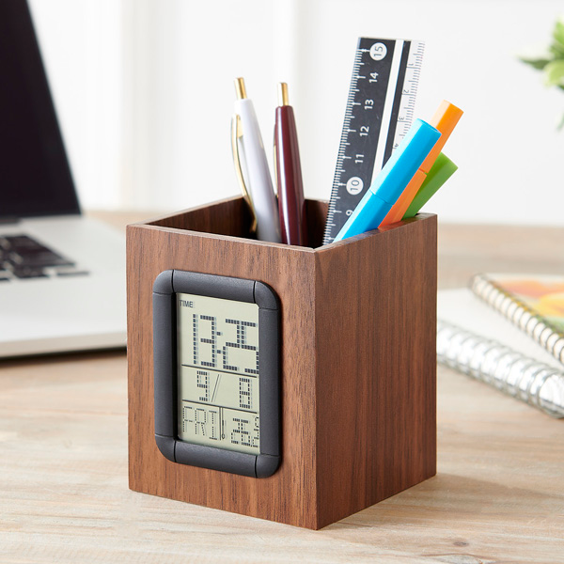


【提案書】
ウッドデスクスタンド
特徴
時刻、日時、気温がひと目でわかり、カウントダウンタイマーやアラーム、スヌーズ機能まで持ち合わせてデジタルクロック付きのウッド製ペン立て。オリジナル名入れも可能です。
納期
納期スペース
仕様
素材：MDF、ABS樹脂
サイズ：W80 x D80 x H95 mm
重量：146g
付属品：本体x1、 機能：時計、アラーム、スヌーズ、カウントダウンタイマー、カレンダー、温度計、ペン立て
お見積
お見積りスペース

